Slide 1



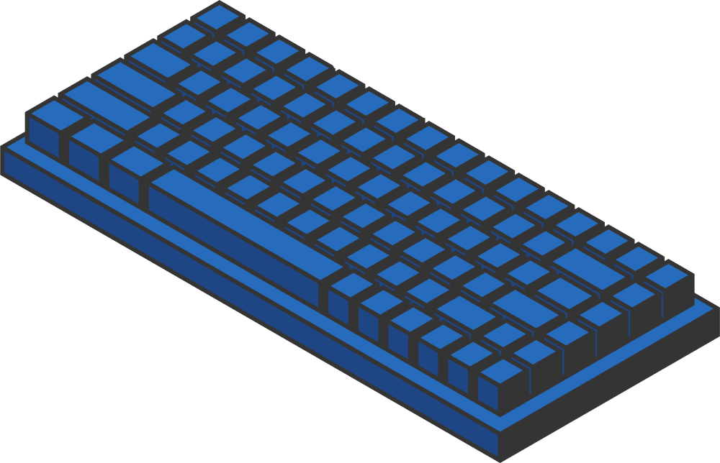
ỨNG DỤNG WEB
THƯƠNG MẠI ĐIỆN TỬ
THÀNH VIÊN NHÓM
  Nguyễn Hữu Anh Khoa
  Đỗ Tấn Lộc
  Võ Văn Luân
  Lê Duy Tín

Slide 2


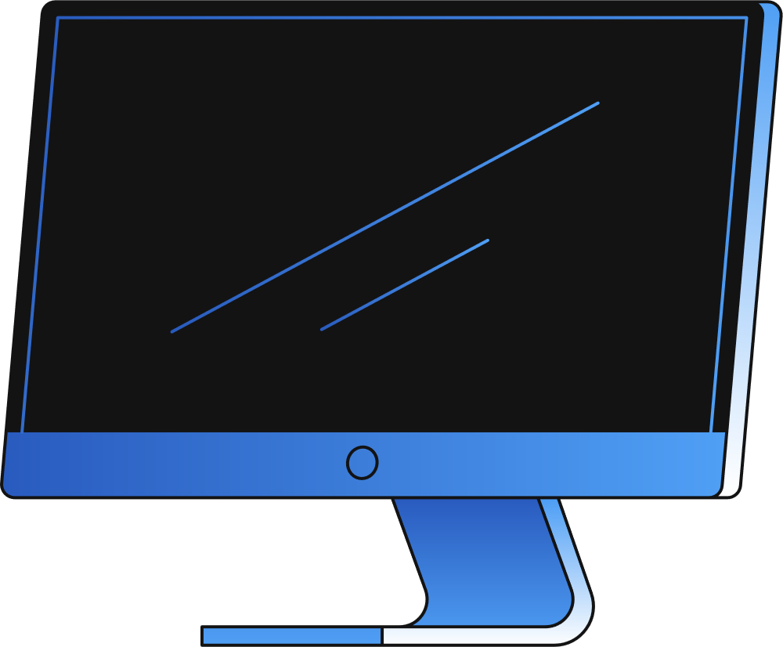

Giới thiệu đề tài

Slide 3
TỔNG QUAN ĐỀ TÀI
- Đề tài tập trung vào dự án GoShop, một ứng dụng web thương mại điện tử chuyên kinh doanh nội thất.
- Dự án được xây dựng theo mô hình Full-stack với Backend (TypeScript/Node.js) và Frontend (Vite + React/TS).
- Quy trình phát triển phần mềm kết hợp giữa mô hình Agile (chia thành các Sprint) và quy trình CI/CD (Tích hợp và Triển khai liên tục) để đảm bảo chất lượng liên tục.
- Kiểm thử phần mềm được xác định là trọng tâm chính để đảm bảo chất lượng và độ ổn định.

Slide 4
THÁCH THỨC TRONG KIỂM THỬ
  Tính tương thích: Do sử dụng TypeScript/JavaScript và HTML, hệ thống cần hoạt động đúng trên nhiều trình duyệt (Chrome, Firefox, Safari, Edge) và thiết bị khác nhau.
  Dữ liệu và Logic: Đảm bảo tính chặt chẽ của dữ liệu (do đặc thù TypeScript) và xử lý các giao dịch mua sắm phức tạp.
  Rủi ro tích hợp: Khả năng phát sinh lỗi khi tích hợp cổng thanh toán Stripe và các module tìm kiếm/lọc hoạt động chậm.
  Môi trường: Rủi ro về môi trường kiểm thử chưa được cấu hình đúng hoặc thiếu dữ liệu mẫu.

Slide 5
CÁC HƯỚNG TIẾP CẬN & ĐÓNG GÓP
  Áp dụng mô hình V-Model, thực hiện kiểm thử song song với phát triển.
  Sử dụng đa dạng các cấp độ kiểm thử: Unit Test, Integration Test, System Test và UAT.
  Tự động hóa kiểm thử thông qua GitHub Actions cho CI/CD.
  Kết hợp kiểm thử thủ công và tự động (Selenium cho UI, JMeter cho hiệu năng).

Slide 6
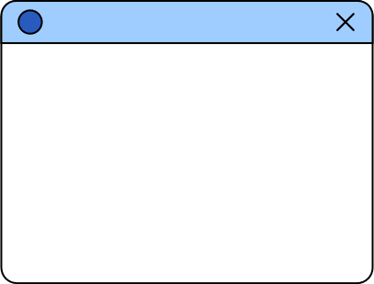

KẾ HOẠCH KIỂM THỬ (CÁC ĐỐI TƯỢNG & CHIẾN LƯỢC)

Slide 7


TỔNG QUAN QUY TRÌNH
KIỂM THỬ V-MODELS
  Quy trình tuân thủ mô hình V-Model, nhấn mạnh tính đối xứng giữa các giai đoạn phát triển và kiểm thử.
  Các cặp đối xứng bao gồm: Thu thập yêu cầu ↔ Kiểm thử chấp nhận; Phân tích yêu cầu ↔ Kiểm thử hệ thống; Thiết kế hệ thống ↔ Kiểm thử tích hợp; Thiết kế chi tiết ↔ Kiểm thử đơn vị.

Slide 8
PHÂN TÍCH YÊU CẦU
KIỂM THỬ CHẤP NHẬN (UAT)
  Xây dựng dựa trên nhu cầu thực tế của người dùng (User Story) và tiêu chí nghiệm thu.
  Mục tiêu: Xác nhận phần mềm đáp ứng mục tiêu kinh doanh cho Khách hàng (mua sắm) và Quản trị viên (quản lý).

Slide 9
THIẾT KẾ HỆ THỐNG
  Workflow -> Kiểm thử hệ thống: Phân tích luồng nghiệp vụ (Activity Diagram) và Use Case để xây dựng kịch bản kiểm thử End-to-End (E2E). Sử dụng Selenium WebDriver để mô phỏng hành vi người dùng.
  Data Model -> Kiểm thử dữ liệu: Kiểm tra tính toàn vẹn, các ràng buộc (Not Null, Unique Key) và các thao tác CRUD cập nhật đúng trạng thái vào Database.
  UI/UX Design -> Kiểm thử giao diện & Khả năng sử dụng: Đánh giá trải nghiệm, tính điều hướng (Navigation), thông báo hệ thống và độ phản hồi (Responsive) trên các thiết bị.

Slide 10

KIỂM THỬ PHI CHỨC NĂNG
  Kiểm thử hiệu suất: Sử dụng JMeter và K6 để kiểm tra thời gian phản hồi API (mục tiêu < 2 giây) và khả năng chịu tải khi có nhiều người dùng truy cập đồng thời.
  Kiểm thử bảo mật: Tập trung vào xác thực (Authentication), phân quyền (Authorization), mã hóa mật khẩu và chống các lỗi như SQL Injection, XSS

Slide 11
THIẾT KẾ KIẾN TRÚC & KIỂM THỬ
  Tổng quan: Sử dụng mô hình C4 để phân rã hệ thống, xác định các điểm giao tiếp để kiểm thử tích hợp.
  Phân tích thành phần & kiểm thử tích hợp:
- Backend: Kiểm tra logic xử lý của Controller, Service và Repository.
- Frontend: Kiểm thử giao diện người dùng và tích hợp với Backend.
  Phân tích kết nối & kiểm thử API: Sử dụng Jest kết hợp Supertest để giả lập HTTP request, kiểm tra Status Code, Payload và logic nghiệp vụ qua API mà không cần server thực tế.
  Phân tích dữ liệu & kiểm thử nhất quán dữ liệu: Sử dụng Prisma (mock hoặc test DB) để seed dữ liệu và dọn dẹp sau mỗi test, đảm bảo tính cô lập.
  Phân tích triển khai & kiểm thử đơn vị / CI/CD: Tích hợp Unit Test vào pipeline GitHub Actions; triển khai lên Railway sau khi pass các test.

Slide 12
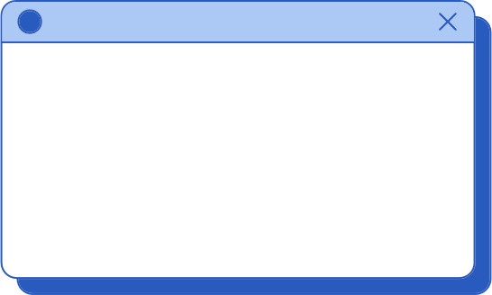

CÁC PHƯƠNG PHÁP LUẬN TRONG KIỂM THỬ

Slide 13
KIỂM THỬ HỘP ĐEN (BLACK-BOX TESTING):
KIỂM THỬ HỘP TRẮNG (WHITE-BOX TESTING):
  Phân vùng tương đương (Equivalence Partitioning): Chia dữ liệu thành lớp hợp lệ/không hợp lệ (ví dụ: đăng nhập sai pass, email chưa đăng ký).
  Phân tích giá trị biên (Boundary Value Analysis): Kiểm tra các điểm biên như độ dài mật khẩu (5 vs 6 ký tự), số điện thoại (9, 10, 11 số), tồn kho.
  Bảng quyết định (Decision Table): Áp dụng cho logic phức tạp như Lọc sản phẩm (kết hợp Tìm kiếm + Danh mục + Sắp xếp).
  Chuyển trạng thái (State Transition): Kiểm tra vòng đời của Tài khoản (Active/Locked), Đơn hàng (Pending/Shipping/Delivered).
  Tập trung vào cấu trúc nội tại và logic mã nguồn.
  Các tiêu chí bao phủ: Statement Coverage (câu lệnh), Branch Coverage (nhánh if-else), và Condition Coverage (điều kiện logic).

Slide 14
KIỂM THỬ NGHIỆP VỤ
  Dựa trên Use Case và User Story để đảm bảo các chức năng như Quản lý sản phẩm, Giỏ hàng, Thanh toán hoạt động đúng luồng.
  Thực hiện kiểm thử luồng công việc (Workflow) từ đầu đến cuối.
KIỂM THỬ TỰ ĐỘNG
  Sử dụng Selenium cho kiểm thử giao diện và E2E.
  Tự động hóa quy trình Build, Test thông qua CI/CD
KIỂM THỬ ĐƠN VỊ
(UNIT TESTING) & CÁC LƯU Ý:
  Công cụ: Jest (ts-jest) cho TypeScript.
  Lưu ý: Cô lập logic bằng cách Mock các phụ thuộc (Prisma, Stripe, Firebase) thay vì gọi dịch vụ thật; ưu tiên test các luồng nghiệp vụ quan trọng.

Slide 15

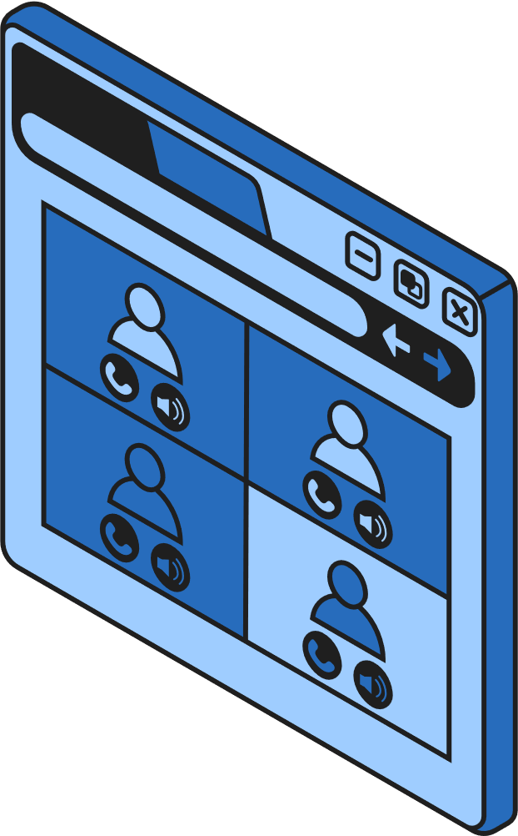
KẾT QUẢ ĐẠT ĐƯỢC

Slide 16
MINH HỌA QUÁ TRÌNH THỰC THI KIỂM THỬ
  Hệ thống sử dụng GitHub Actions để chạy tự động các Unit Test và Build Frontend mỗi khi có Pull Request.
  Chỉ khi các test pass hết (trạng thái xanh) mới được merge vào nhánh chính.

Slide 17
BÁO CÁO KIỂM THỬ (COVERAGE REPORT)
  Độ bao phủ hàm (Function Coverage): Đạt 85.29% (Khá tốt).
  Độ bao phủ câu lệnh (Statement Coverage): Đạt 79.18%.
  Độ bao phủ nhánh (Branch Coverage): Đạt 54.21% (Cần cải thiện).
  Độ bao phủ nhánh (Branch Coverage): Đạt 54.21% (Cần cải thiện).

Slide 18
BÁO CÁO LỖI
  Không chấp nhận lỗi Critical (gây crash, mất dữ liệu) khi bàn giao.
  Cho phép tối đa 02 lỗi Major (nếu có phương án khắc phục tạm thời).
BÁO CÁO TỔNG KẾT
  Điểm mạnh: Logic nghiệp vụ lõi (Controller & Service) được kiểm thử kỹ; cấu hình thanh toán an toàn
  Điểm yếu: Độ bao phủ nhánh còn thấp (đặc biệt là Webhook và Checkout), tiềm ẩn rủi ro khi xử lý các trường hợp ngoại lệ.

Slide 19

KẾT LUẬN &
HƯỚNG PHÁT TRIỂN

Slide 20
KẾT LUẬN
  Dự án đã xây dựng được một hệ thống thương mại điện tử GoShop đáp ứng các nhu cầu cơ bản về mua sắm và quản lý.
  Đã áp dụng thành công quy trình kiểm thử bài bản (V-Model) kết hợp với công nghệ hiện đại (CI/CD, Automation) để đảm bảo chất lượng.
  Hoạt động kiểm thử đóng vai trò then chốt, mang tính chủ động và liên tục.

Slide 21
HƯỚNG PHÁT TRIỂN
  Cần cải thiện độ bao phủ nhánh (Branch Coverage), đặc biệt là xử lý các nhánh lỗi trong Webhook và Checkout.
  Mở rộng khả năng mở rộng chức năng và quy mô người dùng trong tương lai.
  Tối ưu hóa hiệu năng hệ thống để đảm bảo thời gian phản hồi tốt hơn khi lượng truy cập tăng cao.

Slide 22




THANK YOU

